Slide 1
PythonL0
变 量

Slide 2
课前回顾
什么是循环？
循环，是指事物周而复始的运动或变化
while循环由哪几部分组成？
While 关键字 循环条件 执行语句
Python中缩进有什么作用？缩进为几个空格？
缩进用来决定代码语句之间的关系 缩进一般为4个空格

Slide 3
课前回顾
布尔值由哪两个值组成？
True
False
真
假

Slide 4

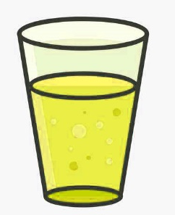
知识点
变量
什么是“变量”？
水
啤酒
玻璃杯
（值）
塑料杯
（变量值）
（变量名）
（变量名）
变量是Python中能储存计算结果或能表示值的抽象概念。
变量是Python用来存放数据值的容器。

Slide 5



知识点
变量名与标识符
Python程序中的名字都被称为“标识符”。
变量名是标识符的一种，其他的如函数名、类名、模块名等也都属于标识符
名 字
国家名
人名
狗名
俄罗斯
吉多·范罗苏姆
旺财

Slide 6
知识点
标识符的命名规范
变量名属于标识符。所以标识符的命名规范同样是变量名的命名规范。
标识符命名规范：
（1）可以由字母、数字、下划线组成；
（2）开头不能是数字；
（3）大小写敏感（不同）；
（4）不可以和关键字重名。


_$2a
&_a
a2

a
2a
_2a
a
≠
A


while
while213
123True

Slide 7

知识点
变量的赋值
变量的赋值
赋值方法：变量名 = 变量值
玻璃杯 = 水
玻璃杯
A = 1
B = ‘apple’
Python中=是变量的赋值操作，不等同于数学中的等于，==才是Python中的等于。

Slide 8
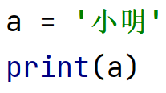
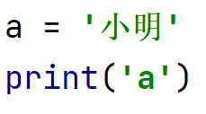
知识点
变量的使用
a = ‘小明’
变量名
变量值
这两种代码都不会报错，
但是哪一种是正确的呢？
变量名和字符串类型的值是很相似的，请注意不要搞混了。

Slide 9
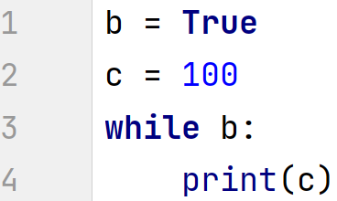
知识点
变量
Python中的变量可以储存任何的数据类型(值)
其中当然也包括布尔值和数字(整型)

Slide 10
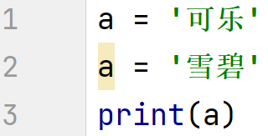
知识点
变量的唯一性
输出的结果是什么？
为什么是这个结果？
1.变量的唯一性
2.代码顺序结构从上往下运行

Slide 11
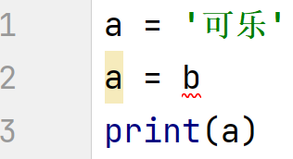
知识点
变量先赋值再使用
输出的结果是什么？
为什么是这个结果？
变量只有赋值了才算被创建

Slide 12
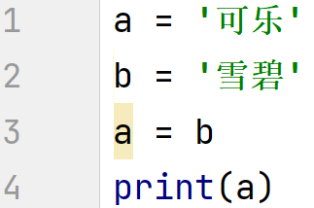
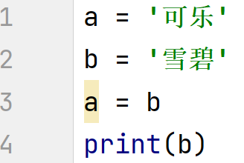
知识点
变量之间的赋值
输出的结果是什么？
为什么是这个结果？
变量可以将自己的值赋值给别的变量，
同时自身的值是保持不变的

Slide 13
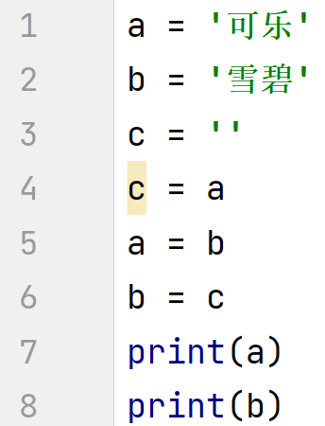
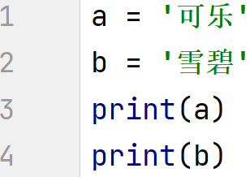


知识点
变量值之间的交换
三行代码

Slide 14
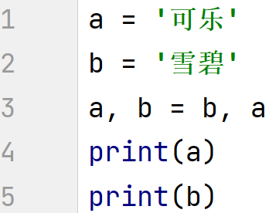
知识点
多变量赋值
多变量同时赋值，这种方法交换更加的方便。

Slide 15

知识点
码猿西游中的变量
变量名
变量值

Slide 16



知识点
码猿新方法的使用
demon
demon = mayuan.findNearestEnemy()
#码猿会找到最近的敌人并且赋值到变量中
mayuan.attack(demon)
mayuan.attack(demon)
#码猿攻击变量中所指的敌人

